Slide 1

Modelo de Interoperabilidad
SIAF - eGP
Octubre - 2011
Preparado por
Alejandro Barros
Imagen: Computing.es

Slide 2
Contenido
Modelos conceptuales
Componentes
SIAF – eGP
Ejemplo de Intercambio de datos
Desafíos futuros

Slide 3
Motivación
Desafíos futuros para el desarrollo del gobierno electrónico
  Ciudadano-céntrico
  Web 2.0
  Alianzas Público-Privadas
  Open Gov
  Nuevas arquitecturas tecnológicas (cloud, movilidad)

Slide 4
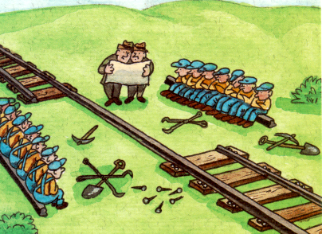
Interoperabilidad, ¿dónde empezar?

Slide 5
¿Cómo se vende al interior del estado?
Las iniciativas de interoperabilidad deben sustentarse en el proceso modernizador del estado, a través de un nuevo enfoque de servicios, ciudadano-céntrico, el cual requiere como infraestructura habilitante: interoperabilidad, eID, seguridad y niveles de servicio entre otros

Slide 6
Potenciales modelos
Orquestación/Switch
Motor de Interoperabilidad no almacena información, salvo la necesaria para establecer intercambio
Ventajas
Menores requerimientos Jurídicos
Arquitectura tecnológica más simple
Desventajas
Complejidad de operación
Herencia de SLA’s
Se replica datos en base de datos central
Ventajas
Punto único de acceso
Desventajas
Datos no están en el origen
Sincronización
Uso de datos personales
Repositorio Central
Framework
Proceso de adopción más lento y con menor control
Desventajas
Simplicidad de implementación, no hay infraestructura habilitante central
Ventajas
Marco normativo al cual se debe adherir

Slide 7
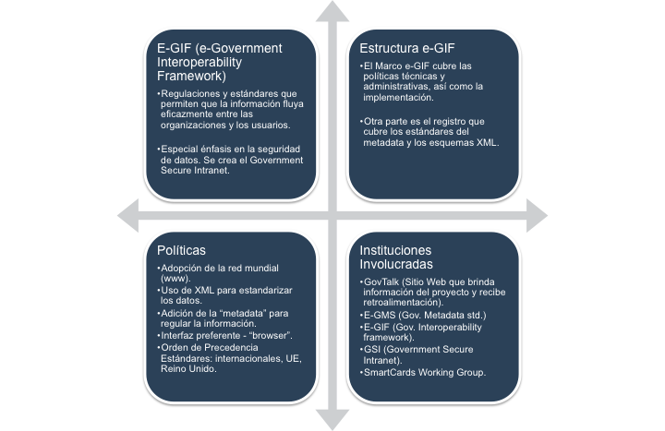
Interoperabilidad: modelo inglés eGIF

Slide 8

Interoperabilidad: ePing Brasil
El Gobierno Brasileño ha adoptado una serie de principios como marco general para el desarrollo de la política de Gobierno Electrónico entre los que podemos destacar
Acceso a la información, para facilitar la interoperabilidad de los sistemas y servicios del Gobierno
e-PING, iniciativa que contiene los Estándares de Interoperabilidad del Gobierno Electrónico

Slide 9
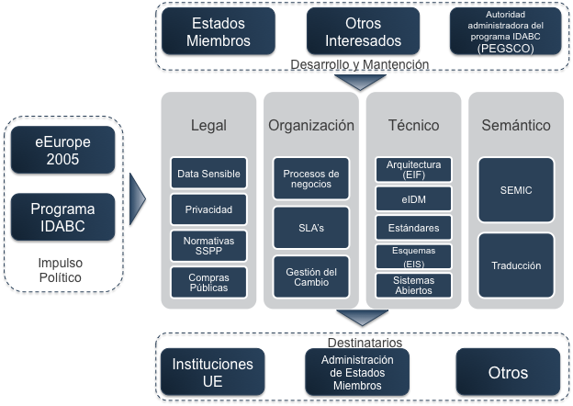
Interoperabilidad: modelo UE

Slide 10
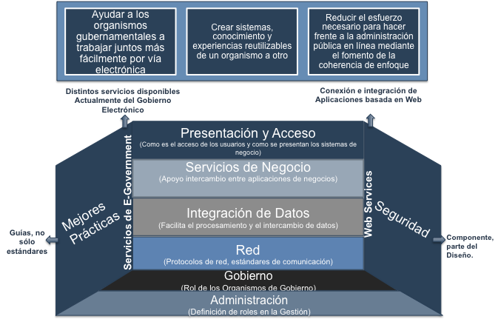
Interoperabilidad: Nueva Zelandia

Slide 11
Interoperabilidad: Chile
Portal de internet
Esquemas Estandarizados de trabajo
Privacidad y Seguridad
FORO (Compartir información y Experiencias)
Guía Uso de Esquemas
Documentos de Apoyo
Semántica (XML)
Ministerio Secretaría General de la Presidencia
División de Modernización del Estado
AEM: Administración de Esquemas y Metadatos

Slide 12
Contenido
Modelos conceptuales
Componentes
SIAF – eGP
Ejemplo de Intercambio de datos
Desafíos futuros

Slide 13
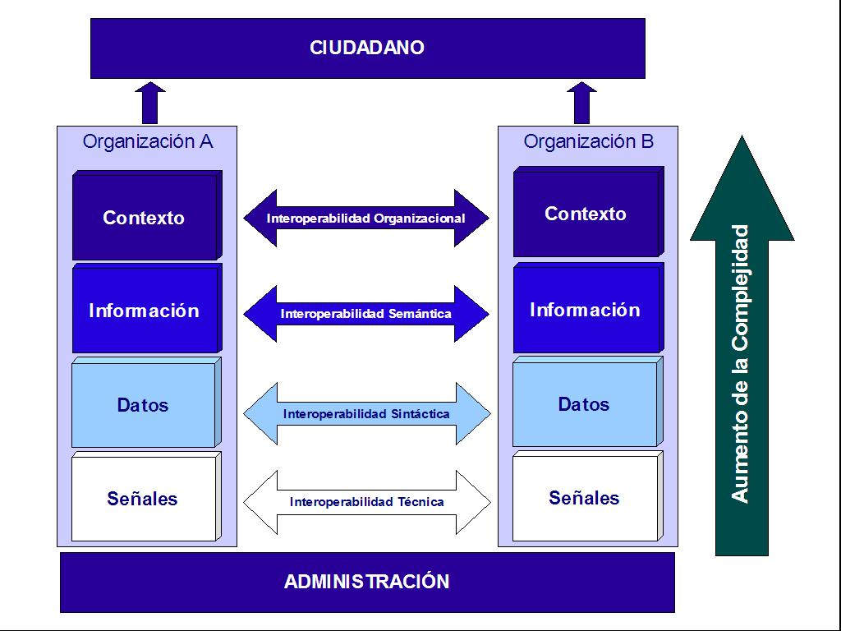
Interoperabilidad
Niveles de complejidad
Política pública al respecto
Residencia de los sistemas eGP y SIAF
Exigencias normativas
Modelos de evolución de las plataformas
Fuente: http://www.alejandrobarros.com/content/view/120678/Interoperabilidad-Siguiente-paso-al-gobierno-electronico.html#content-top

Slide 14
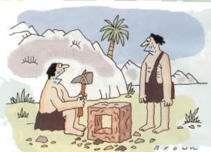
Es un problema de todos los tiempos

Slide 15
Punto a punto

Slide 16
Por dominios

Slide 17
Dimensiones - Semántica
Elementos que alinean procesos de negocio y documentos
Generar una interpretación común de contenido.
Procesos, códigos, diccionarios de datos y bibliotecas específicas
Aparece la figura de un Coordinador General (un grupo de trabajo) dedicado a hacer conversar los ejes de la dimensión semántica
Coordinador General
Esquemas Estandarizados de trabajo
Privacidad y Seguridad
Guía Uso de Esquemas
Documentos de Apoyo
Semántica (XML)

Slide 18
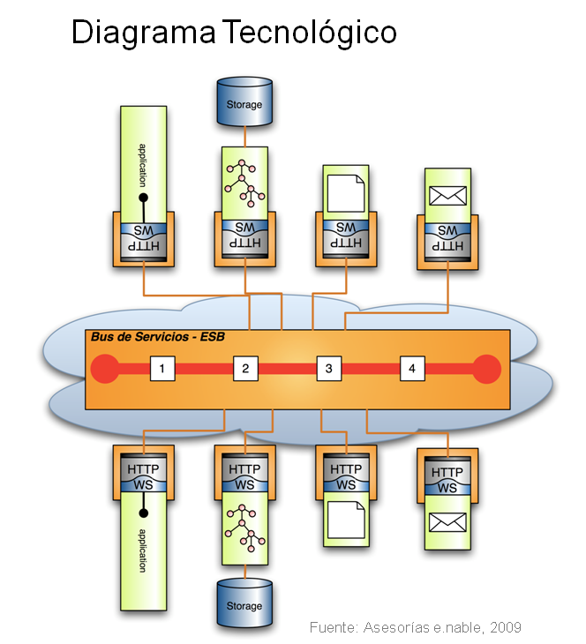
Dimensiones - Tecnológica
Componentes hardware y software utilizados para entregar el contenido a través de una comunidad de intereses.
Protocolos de transporte
Estándares de mensajería
Normas y estándares de seguridad
Registros y Búsquedas de registros
Bibliotecas sintácticas
Servicio y lenguajes de intercambio

Slide 19
Riesgos globales
Falta de confianza en el sistema de interoperabilidad.
Seguridad insuficiente (privacidad e identificación personal)
Madurez tecnológica desigual entre plataformas
Que no se explote todo el potencial del sistema, por falta de entendimiento del mismo.
Fuentes de información poco confiables o inadecuadas.
Valor agregado al negocio de cada usuario
Confianza en el sistema.
Seguridad insuficiente
Gestión Proyecto
Brecha tecnológica
Comprensión y Alcances
Fuentes de información
Interoperabilidad
Notes:
----- Notas de la reunión (15-06-11 10:50) -----
Armar el intercambio y facilitar la conversacion

Slide 20

¿Por qué avanza poco?
Perdida de poder asociada a la información que un servicio público posee (información es poder)
No se ve al ciudadano como el cliente final
Niveles de madurez tecnológica y de procesos muy disímil dentro del estado
Cambio de paradigma (esto siempre se ha hecho así)
Pérdida de relevancia de ciertos trámites, en un estado más conectado hay trámites que van a desaparecen

Slide 21
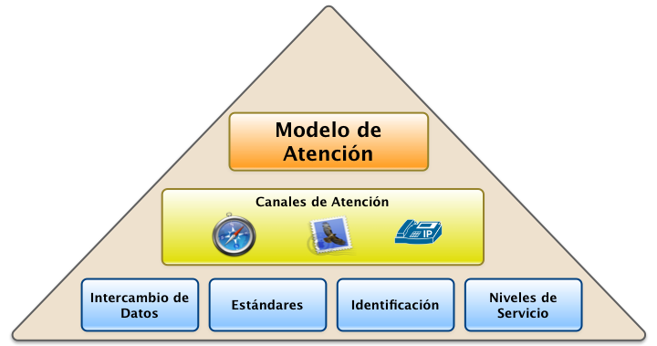
Modelo de atención

Slide 22
Propuesta de Framework

Slide 23
Propuesta de Framework
Organización
Método
Procesos
Web
Documentos
Toolkit
Productos

Slide 24
Contenido
Modelos conceptuales
Componentes
SIAF – eGP
Ejemplo de Intercambio de datos
Desafíos futuros

Slide 25
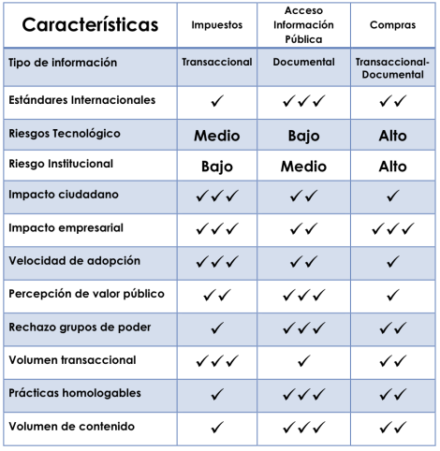
Elementos a identificar
Atributos de cada sistema
  eGP
  SIAF
Modelo de interoperabilidad
  Multi-institucional
  Temporalidad
  Core-business
Imagen: Alejandrobarros.com

Slide 26
Ecosistema - SIAF

Slide 27
SIAF: Enfoque COTS
Viene resuelta de fábrica
El ciclo es controlado por el ERP
Punto único de entrada
Intercambio de datos en modalidad on-line y transaccional

Slide 28
SIAF: Enfoque LDSW
Debe desarrollarse a la medida
Bases de datos independientes
Problemas asociados a Interoperabilidad
Identificar requerimientos del negocio

Slide 29
Intercambio de Datos
Plan de Compras
Presupuesto
Publicación
Disponibilidad
Adquisición
Pago
Compromiso
Devengo
Variación Presupuestaria
Variación Monetaria

Slide 30
Contenido
Modelos conceptuales
Componentes
SIAF – eGP
Ejemplo de Intercambio de datos
Desafíos futuros

Slide 31
Ejemplo de Interoperabilidad

Slide 32
SIGFE - Chilecompra
Inicio Proceso Licitación
  Envío de los datos de la Licitación para registro SIGFE
  Transacción SIGFE: Compromiso Presupuestario etapa de Pre-afectación.
Confirmación Disponibilidad Presupuestaria
  SIGFE registra el Compromiso Presupuestario en estado Aprobado, se notificará al Sistema ChileCompra para confirmar la disponibilidad presupuestaria de la transacción
  Notificación será enviada tanto para las transacciones de licitación, adjudicación y orden de compra.
Adjudicación
  Antes de la adjudicación en el sistema ChileCompra, envío de datos para registro de la transacción de Compromiso Presupuestario en etapa de Afectación

Slide 33
SIGFE - Chilecompra
Orden de Compra
  Envío de O/C a SIGFE para registra transacción de Compromiso Presupuestario en etapa de Compromiso Cierto
Factura Electrónica
  Envío de facturas electrónicas registradas en ChileCompra a SIGFE para su registro en repositorio de documentos electrónicos
Facturas Variación Presupuestaria
  Registro de facturas manuales y electrónicas en proceso de Variación Presupuestaria de SIGFE
  Transacciones Compromiso Presupuestario
Confirming
  Notificación a SIGFE de cambio de beneficiario de Factura
Pagos Variación Monetaria
  Pagos registrados en el proceso de Variación monetaria de SIGFE, así como los datos de relación con las facturas correspondientes, serán enviados a ChileCompra.

Slide 34
Contenido
Modelos conceptuales
Componentes
SIAF – eGP
Ejemplo de Intercambio de datos
Desafíos futuros

Slide 35
Desafíos
Definir modelos de intercambio sobre la base de estándares
Punto único de ingreso de datos
Vincular a procesos de negocios y no a actividades aisladas
Mirada sistémica de la interoperabilidad y no desde los requerimientos específicos de cada institución
Los principales problemas de la interoperabilidad
  Normativos
  Institucionales
  Semántica

Slide 36
Referencias
www.alejandrobarros.com
  http://www.alejandrobarros.com/content/view/711725/Interoperabilidad-El-santo-grial-del-gobierno-electronico.html#content-top
  http://www.alejandrobarros.com/content/view/120678/Interoperabilidad-Siguiente-paso-al-gobierno-electronico.html#content-top
Entrevistas a encargados tecnológicos de proyecto Chilecompra - SIGFE
Financial Management Information System, World Bank, 2011
Technologies for Government Transformation, Kavanaug & Miranda, 2005, GFOA

Slide 37
muchas gracias …

Slide 38
Modelo de Interoperabilidad
SIAF - eGP
Octubre - 2011

